Slide 1

Когда вдохновленный умы приходить вместе, чудеса случаться.

Slide 2
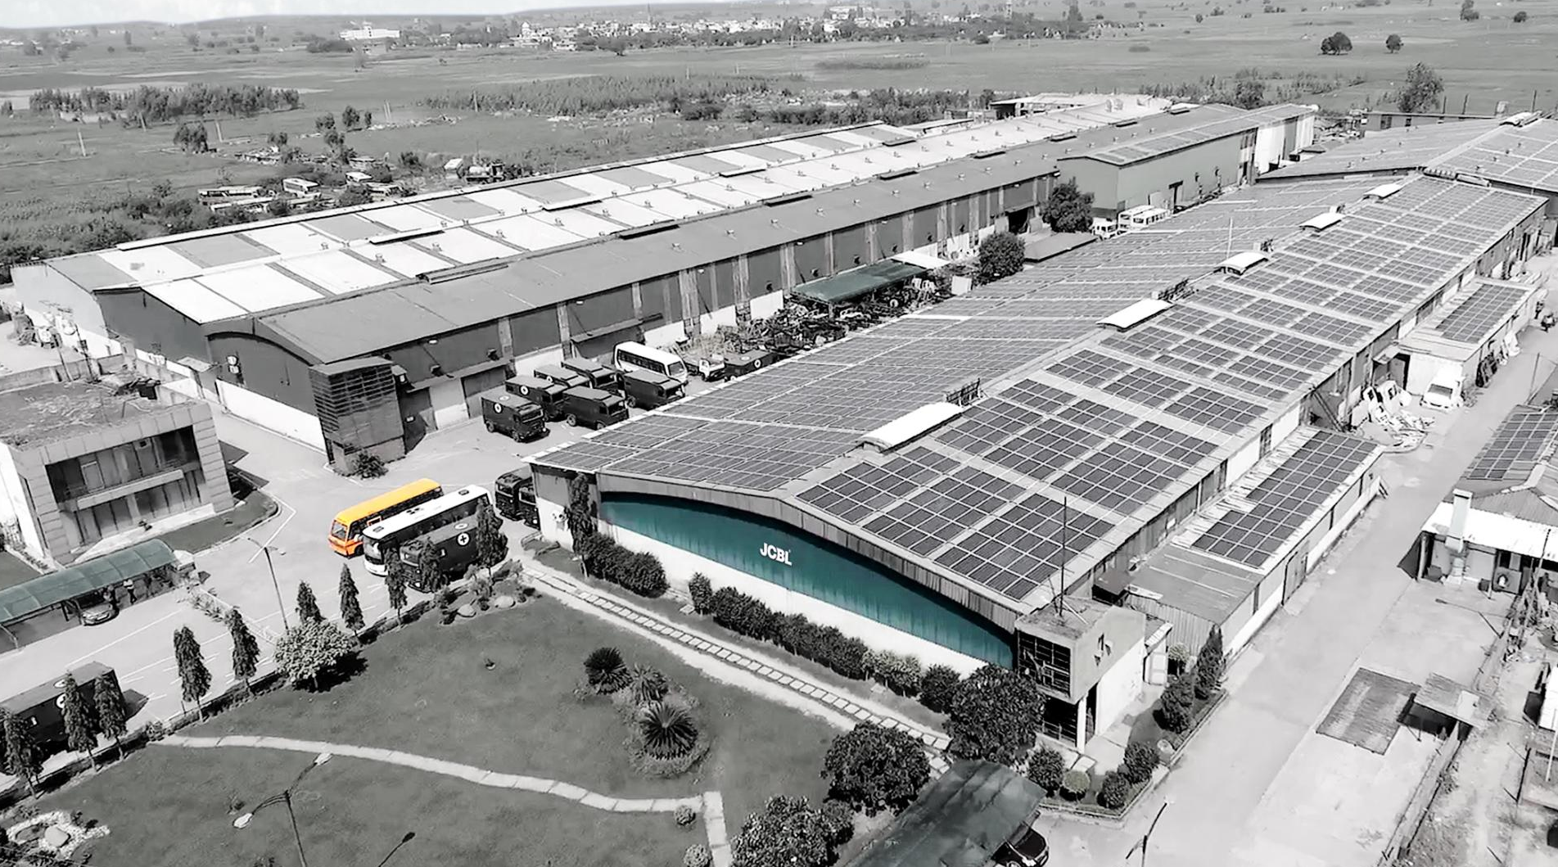
JCBL GROUP
Группа компаний JCBLявляется маяком страсти и вдохновения. Основанная в 1989 году, мы превратили смелую концепцию в динамичную реальность, положительно влияющую на жизнь более миллиарда человек во всем мире.
Начав с первых шагов в сфере мобильных решений, сегодня Группа завоевала прочное присутствие в ключевых секторах экономики, включая мобильные приложения,Оборонаи аэрокосмическая промышленность, детали и компоненты для железных дорог, автобусов и промышленности, сельское хозяйство, а также приборы измерения и контроля.
35+годы
5Производственные мощности
216.87миллион долларов США
20%CAGR
500+Клиенты
30+Страны
2.76 Миллион квадратных футовПроизводствоАреа
2000+Обученные специалисты

Slide 3





DIVERSE MANUFACTURING INTERESTS
Приборы измерения и контроля
Мобильные приложения
Пассажирские перевозки
Транспортные средства специального назначения
Здравоохранение
Логистика
Горное дело и строительство
Клапаны
Фитинги для компрессионных трубок
Изготовленные на заказ детали
Коллекторы
Детали и компоненты для железных дорог, Биспользоватьs и отрасли
Сельскохозяйственное оборудование
FRP/GRP
Листовой металл/Тяжелое машиностроение/Общее производство
Сиденья
Оконные рамы и компоненты
Подготовка земли
Подготовка посевного ложа
Управление остатками урожая
Оборонаи аэрокосмические решения
Аэрокосмическая промышленность
Техническое обслуживание Ремонт и капитальный ремонт
БойСистема
Земельная система

Slide 4
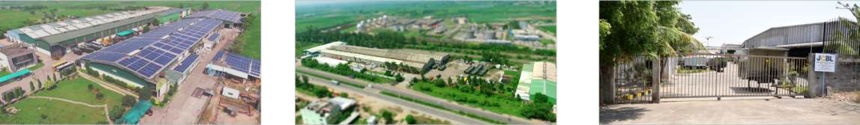
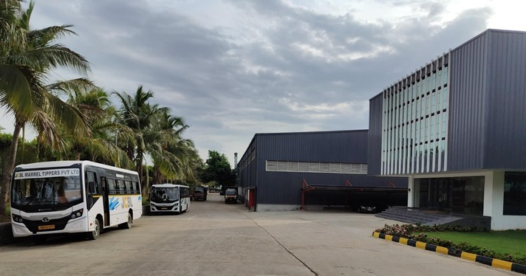
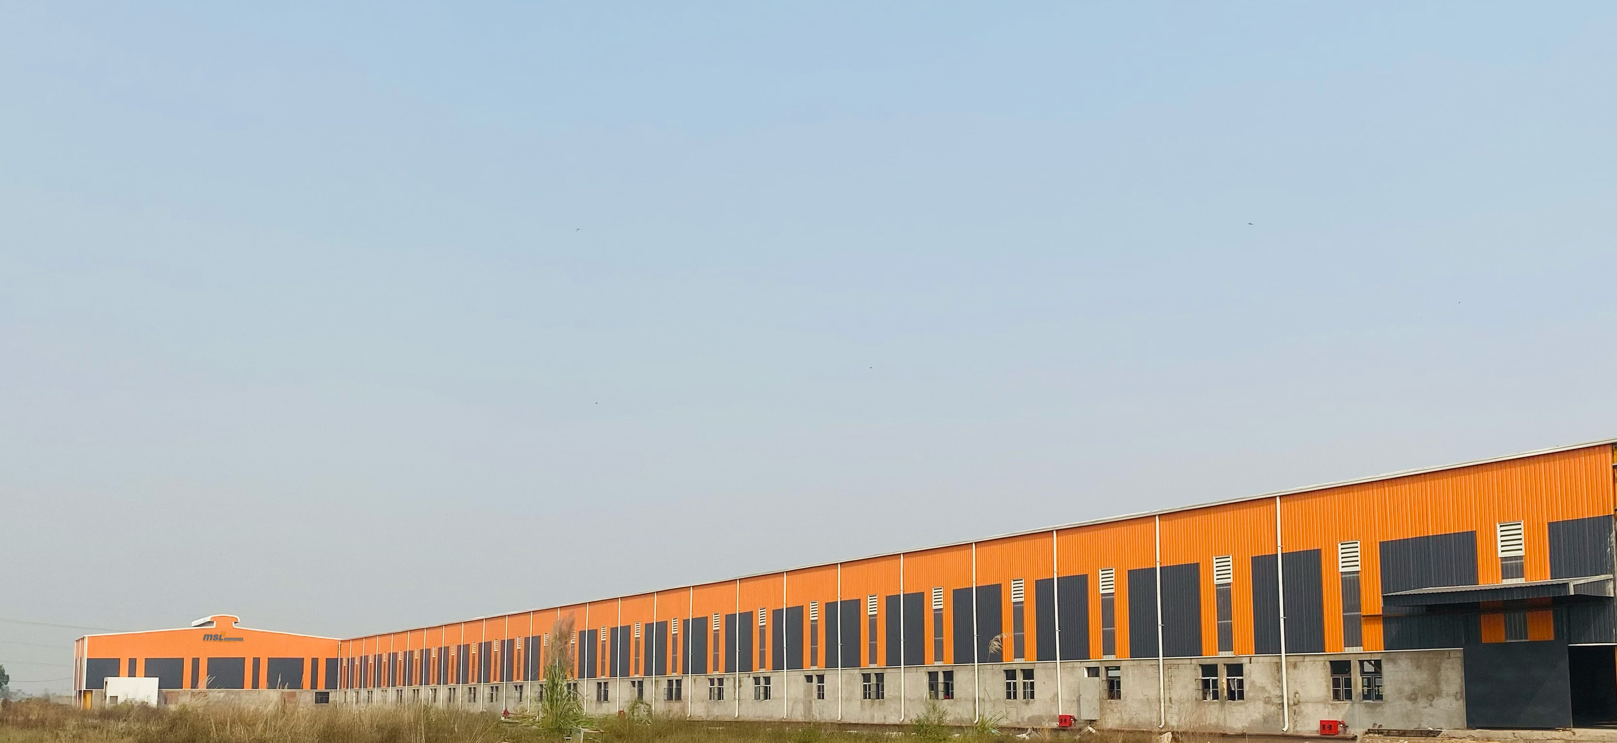
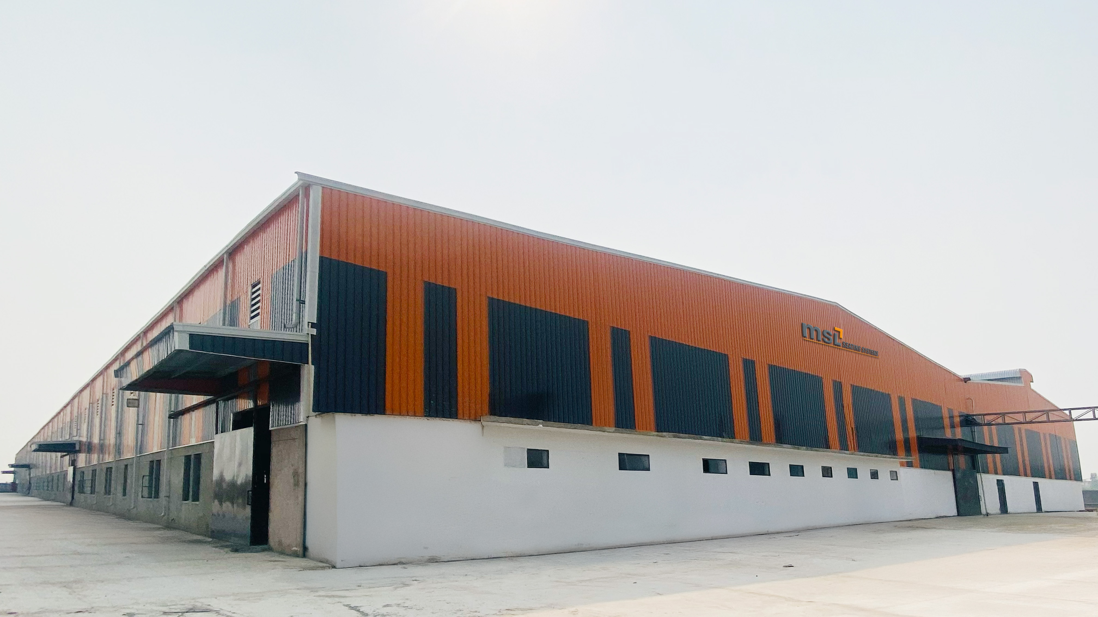
INFRASTRUCTURE
Мы гордимся своим превосходством в производстве благодаря нашим современным и хорошо интегрированным заводам, расположенным в северной и южной частях страны. Мы используем новейшие передовые технологии и машины.
На каждом этапе разработки продукта — проектирования, конструирования, производства и сборки — тщательно проводятся проверки качества путем мониторинга производительности, эффективности и, прежде всего, безопасности.
JCBL
ADSL
MSL TechnoFab
MSL Composites
MSL Seating Systems

Slide 5




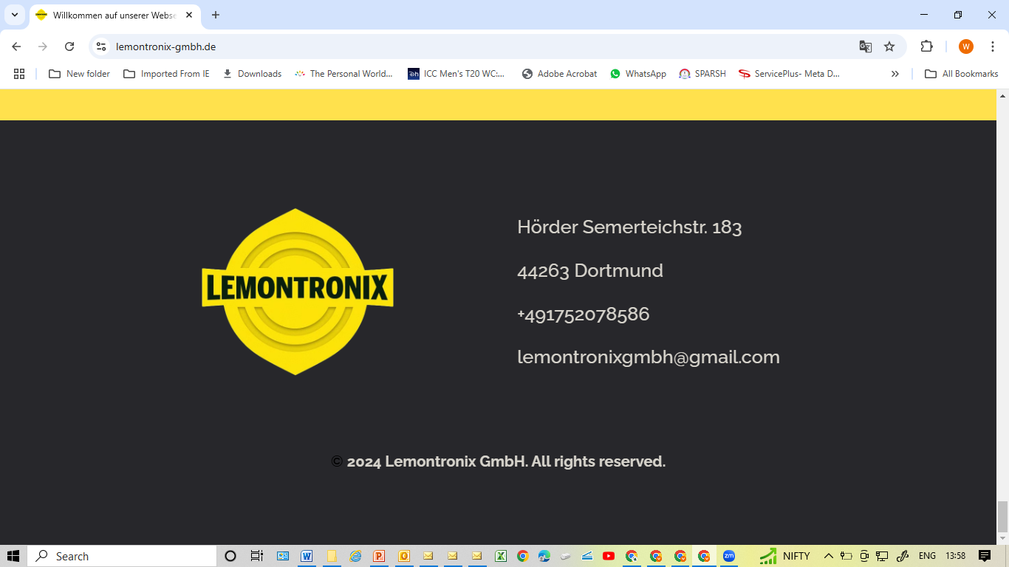

TECHNOLOGY PARTNERS
JCBL остается на шаг впереди благодаря постоянным инвестициям в исследования и разработки, передовые технологии и стратегическое сотрудничество с лидерами мирового рынка, дизайнерскими домами и инжиниринговыми фирмами. Наша сила заключается в объединении разнообразных междисциплинарных команд, которые работают в режиме реального времени над решением сложных инженерных задач и предоставляют индивидуальные решения мирового класса.
Источники наших технологий:
Interior Systems – ELLAMP Systems, Italy
Composites – Stratiforme Industries, France
Seats – APM, Malaysia
Locks and Components
HAPPICH, Germany
Remote Controlled Weapon System
ROLUS, Slovakia
Loitering Munitions
Lemontronix GmBH, Germany

Slide 6






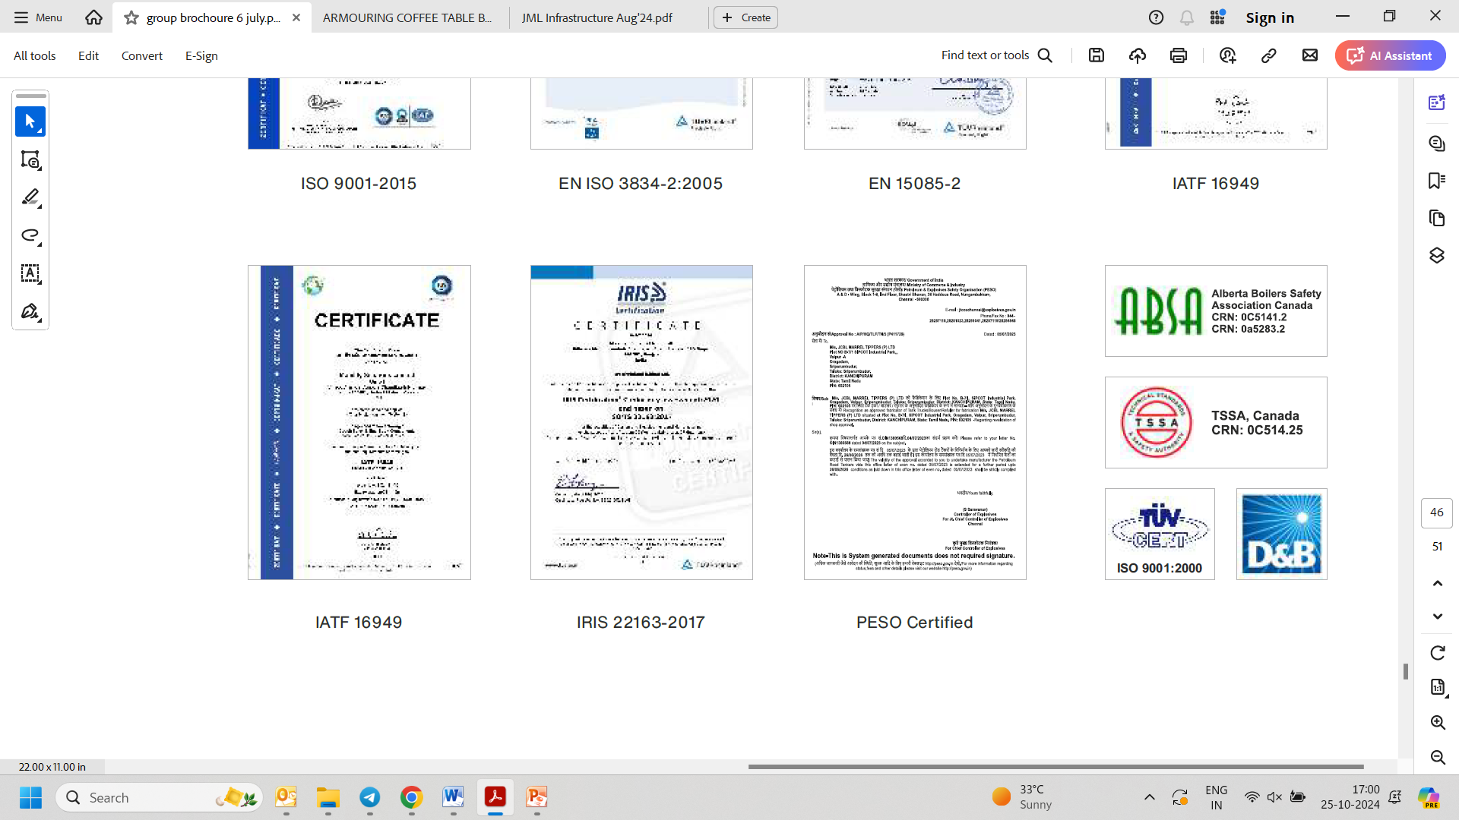





QUALITY CONTROL SYSTEM
Наша политика качества
Мы всегда стремимся к полному удовлетворению наших клиентов, партнеров и общества в целом посредством постоянного улучшения системы управления качеством и коллективных усилий всех наших сотрудников.
IATF 16949
ISO 9001꞉2015 г.
CMMI уровень 3
ИСО/МЭК 27001, 2013 г.
EN ISO 3834-2꞉2005 г.
EN 15085-2
AS 9100
Зарегистрировано с
Министерство обороны – DGQA
ИРИС 22163‐2017
Сертифицированный PESO
Сертифицированный LRQA - международный
Конвенция о безопасных контейнерах

Slide 7


Стремясь к более безопасное будущее

Slide 8
COMPANY BRIEF
Уже более 35 лет группа JCBL пользуется доверием в отрасли, предоставляя передовые оборонные решения для различных приложений.
Руководствуясь нашей миссией по проектированию, производству, обслуживанию и модернизации стратегических и тактическихзащитаоборудование,бронированныйтранспортных средств и аэрокосмических технологий, мы основали компанию Airbornics Defense & Space Private Limited. Сегодня ADSL является ведущей силой в оборонной и аэрокосмической сферах, специализирующейся на проектировании, производстве, обслуживании и модернизации аэрокосмических систем, стратегических оборонных платформ и бронетехники. ADSL соответствует самым высоким отраслевым стандартам и сертифицирован по стандартам ISO 9001:2015, IATF 16949:2016, ISO/IEC 27001:2013, CMMI Level 3 и AS 9100D для системы управления качеством в аэрокосмической отрасли, обеспечивая превосходство во всех областях. Наша миссия — предоставлять решения нового поколения, которые повышают точность, устойчивость и оперативное превосходство Вооружённых Сил.
В ADSL мы не просто производимзащитаи аэрокосмические решения — мы проектируем будущее безопасности и аэрокосмической отрасли.

Slide 9
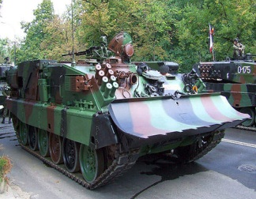
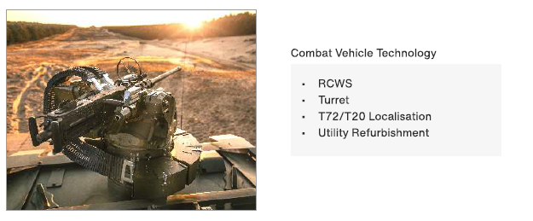
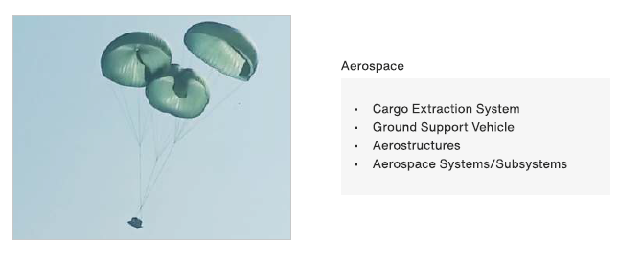
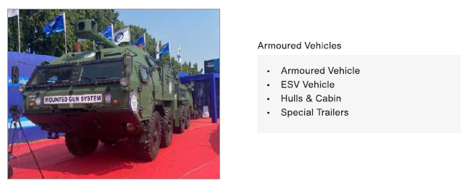
NEXT GEN SOLUTIONS
Техническое обслуживание Ремонт и капитальный ремонт
Модернизация иЛокализация АРВ:
T72
T90
WZT3
T55
BMP
Бой Система
RCWS
Турель
Система активной защиты
Система защиты от дронов
Пограничный надзор и охрана периметра
Аэрокосмическая промышленность
Груз Добыча Система
Земля Поддерживать Транспортное средство
Аэроструктура
Аэрокосмическая промышленностьСистемы/Подсистемы
Земельная система
Корпуса & Каюта
Прицепы и укрытия
Особенный Трейлеры
БронированныйТранспортное средство

Slide 10
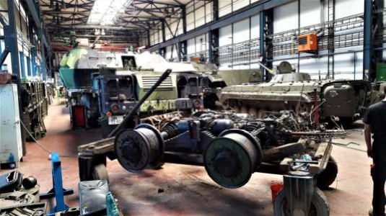
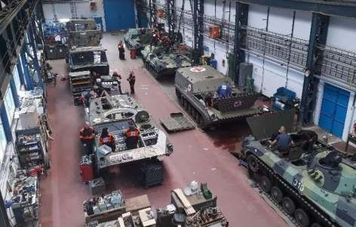
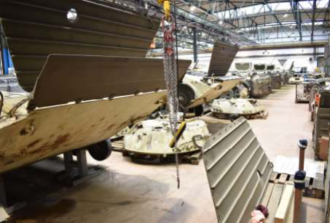
Капитальный ремонт, модернизация и запчасти военной техники
Мы и наш партнерСспециализация:
Основные боевые танки: Т-55, Т-72.
БМП и их модификации: БМП-I, БМП-II/IIК, ПРАМ
Самоходный миномет, эвакуационная БМП и т.д.
Артиллерийские системы: РМ-70, 152 мм.
DANA
Автомобили на шасси TATARA
Ремонт отдельных запчастей, восстановление и капитальный ремонт двигателя и трансмиссии.
Преимущества наших партнеров:
Современная база со всем оборудованием для проведения комплексных услуг по техническому обслуживанию, капитальному ремонту и модернизации как колесной, так и гусеничной техники, а также специальной техники для военных инженеров.
Опытный персонал, который регулярно проходит обучение, чтобы обеспечить нашим клиентам услуги высочайшего качества.
25 лет опыта.
152 mm DANA Howitzer Repairs
Repairs of Tracked Vehicles
Repairs of BMP-II / IIK

Slide 11
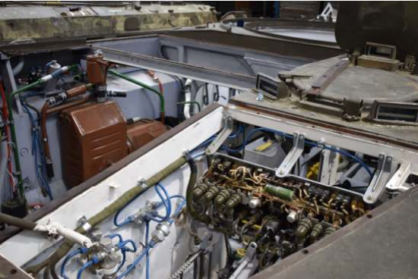
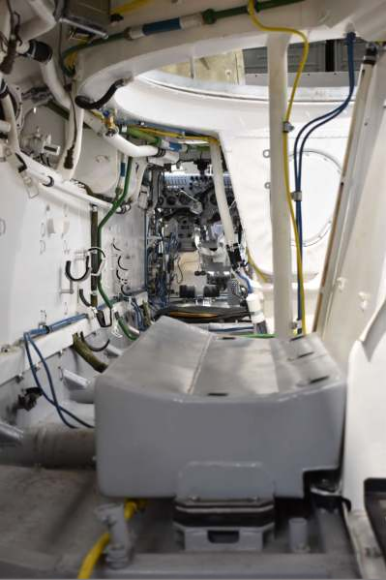
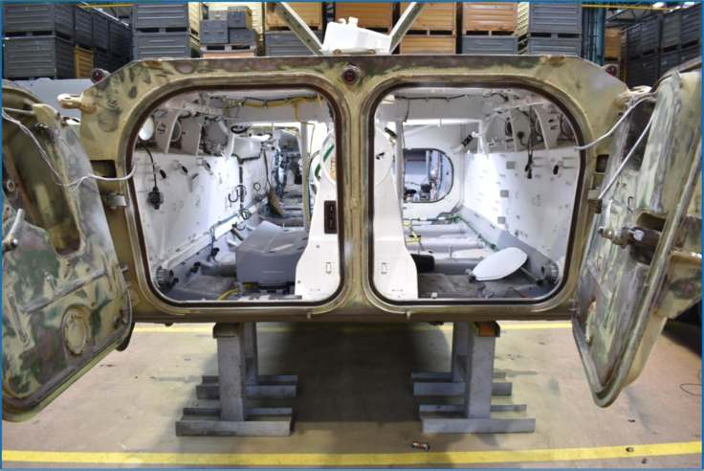
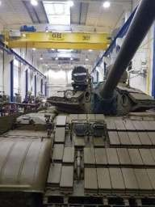
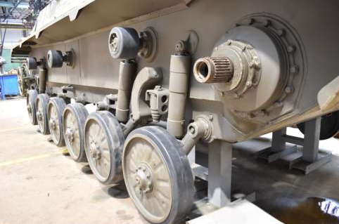

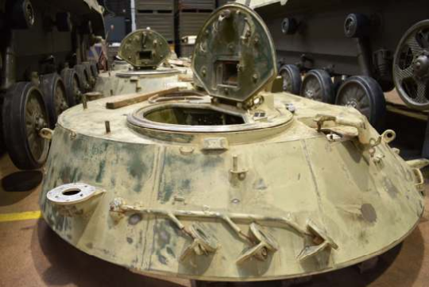
Окапитальный ремонт и техническое обслуживание ICV/IFVBMP-II/IIK
Engine Compartment
Crew Compartment
IFV BMP-I/II/IIK
Hull
Disassembly
Turret Prior Overhaul

Slide 12
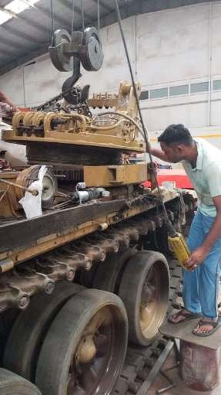
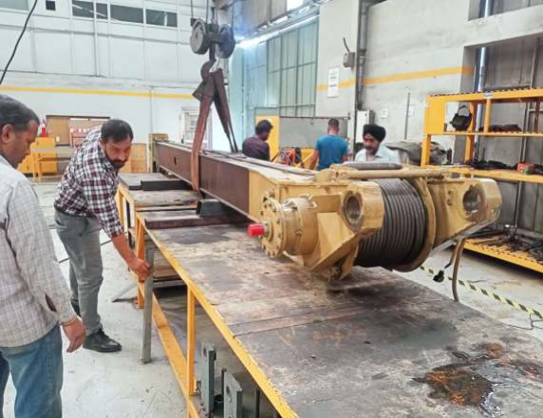
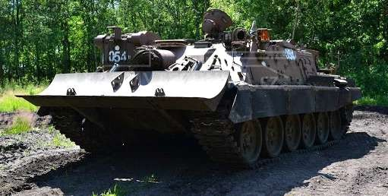

Бронированная эвакуационная машина VT 72 и WZT-3
Клиент:Одобренный поставщик индийской армии
с проверенной репутацией
Построен на шасси Т-72 для восстановления и ремонта в боях.
Сохраняет исходную броню, двигатель и устойчивость к ОМП.
Модернизированные инженерные системы, в том числе:
19-тонный кран
Лебедки
Бульдозер
Погрузочная платформа
Опыт проектирования, ремонта и модернизации бронированных эвакуационных машин.
Комплексные решения для гусеничных и колесных бронированных эвакуационных машин

Slide 13
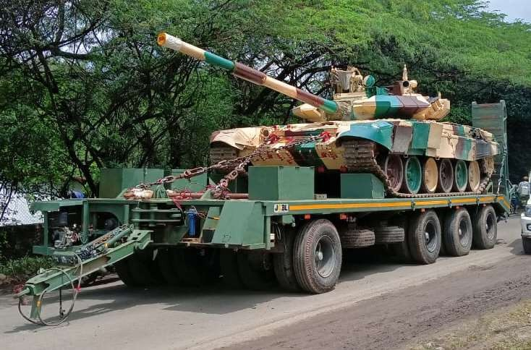
50ТоннаЧАСгидравлический прицеп: Апередовой танкТперевозчик
Утвержденный поставщик
Индийская армия с проверенной репутацией
Прицеп-цистерна грузоподъемностью 50 тонн с тягачом для перевозки средних танков и тяжелой техники массой до 50 тонн.
Работает наметаллизированный, не-металлизированныйи гравийные дороги на равнинах и в пустыне.

Slide 14
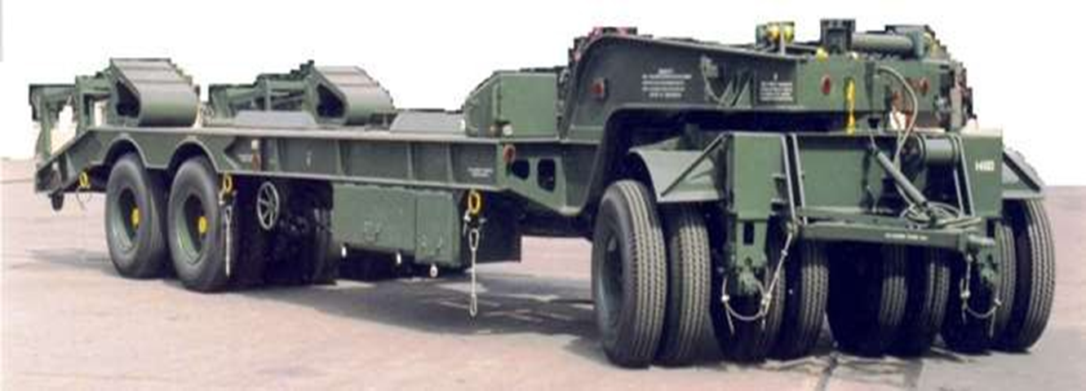
50-тонный механический прицеп: сверхмощный танк-транспортер
Крупнейший и одобренный поставщик индийской армии с проверенной репутацией.
200 единиц уже поставлено. Заказ на 200 единиц в стадии разработки
12 Двухколесный прицеп повышенной грузоподъемности, предназначенный для работы на пересеченной местности.
Грузоподъемность 50 тонн.
Используется для перевозки боевых танков в индийской армии.
Буксируется автомобилем БЭМЛ-ТАТРА Т815 ВТИ 8х8

Slide 15
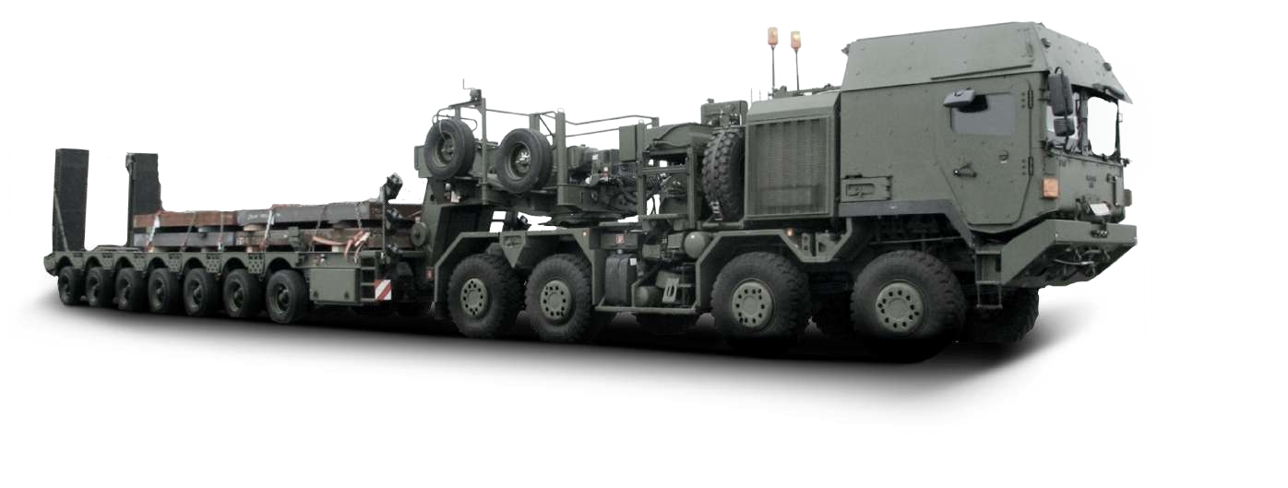
70-тонный прицеп
Разработан для пересеченной местности, обеспечивая беспрепятственную транспортировку среднего и тяжелого оборудования.
Грузоподъемность 70 тонн, вмещающий гусеничную технику, землеройные машины и тяжелую технику.
Надежные крепления для безопасной транспортировки
Создан для удовлетворенияСтандарты IRC класса 70-Rдля классификации осей, дорог и мостов
Функция выборочного подъема оси для повышения эксплуатационной гибкости.
Подходит для металлических, неметаллических и пустынных трасс.

Slide 16
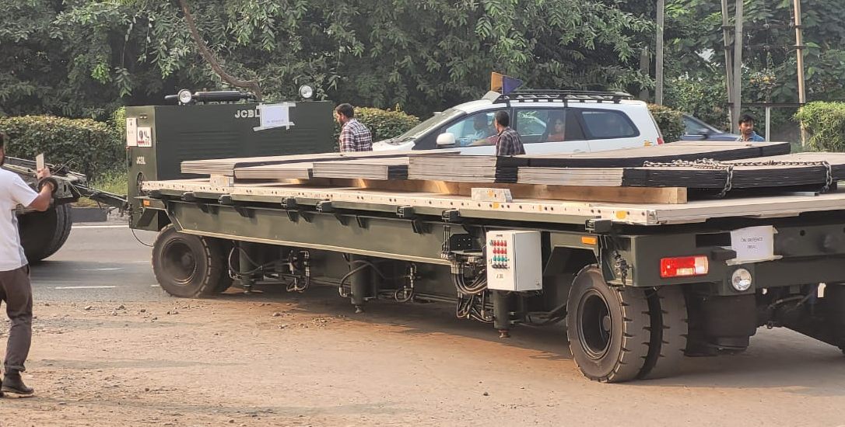
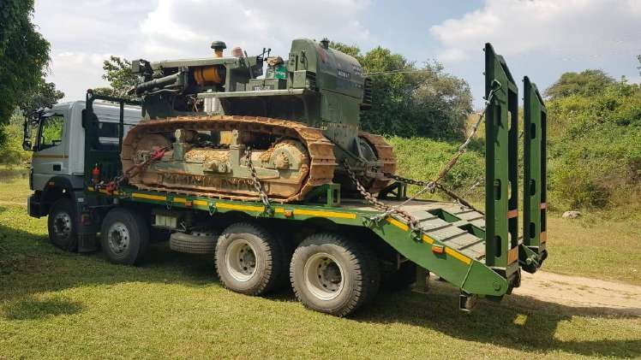
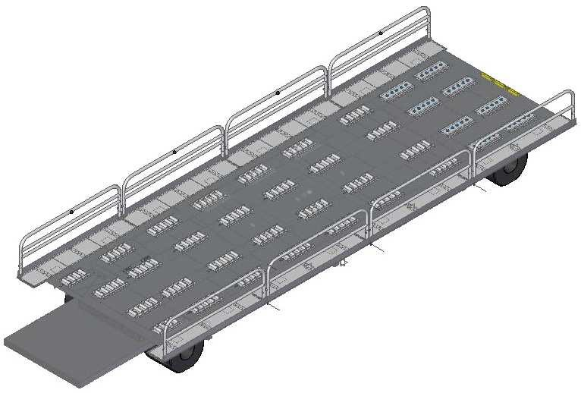
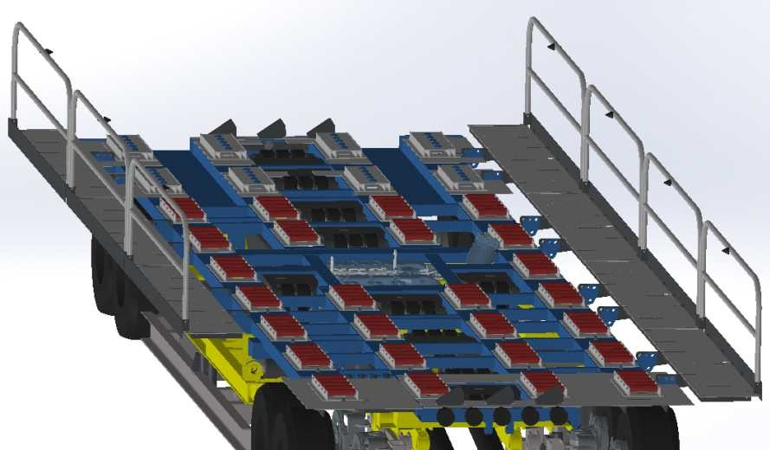
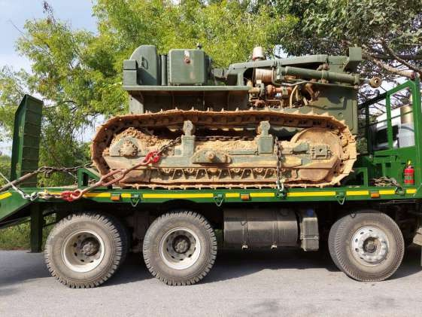
Специальные трейлеры
32 Feet Loader Trailer
Flat Bed Truck (Loading Platform Dozer Weight of 20 Ton)
Часть наземного вспомогательного оборудования аэропорта (AGSE)
Используется для погрузки и разгрузки авиагрузов в самолет и из самолета.
32-футовый прицеп-погрузчик, предназначенный для военной тактической и стратегической логистической поддержки.
Предназначен для перевозки бульдозеров размера II, разрешенных инженерам Core.
Подходит для горных дорог с меньшим радиусом поворота.
Интегрированная машина с платформой, способной перевозить полезную нагрузку 20 тонн и более (без учета веса платформы)

Slide 17


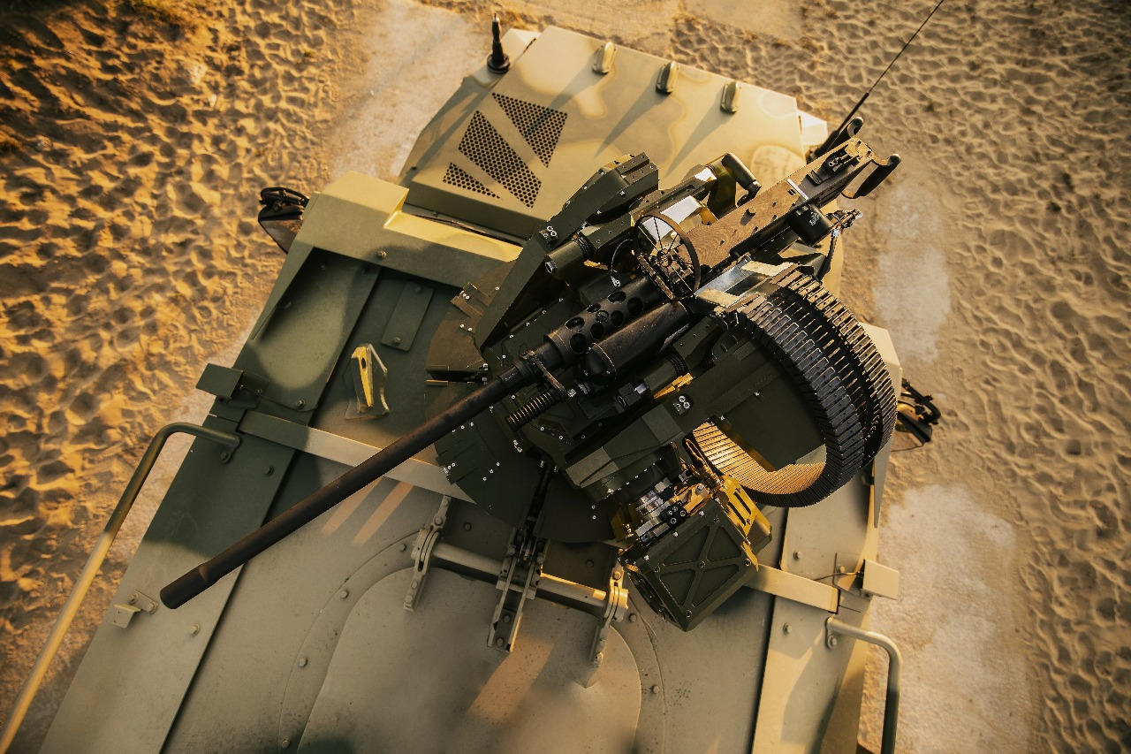
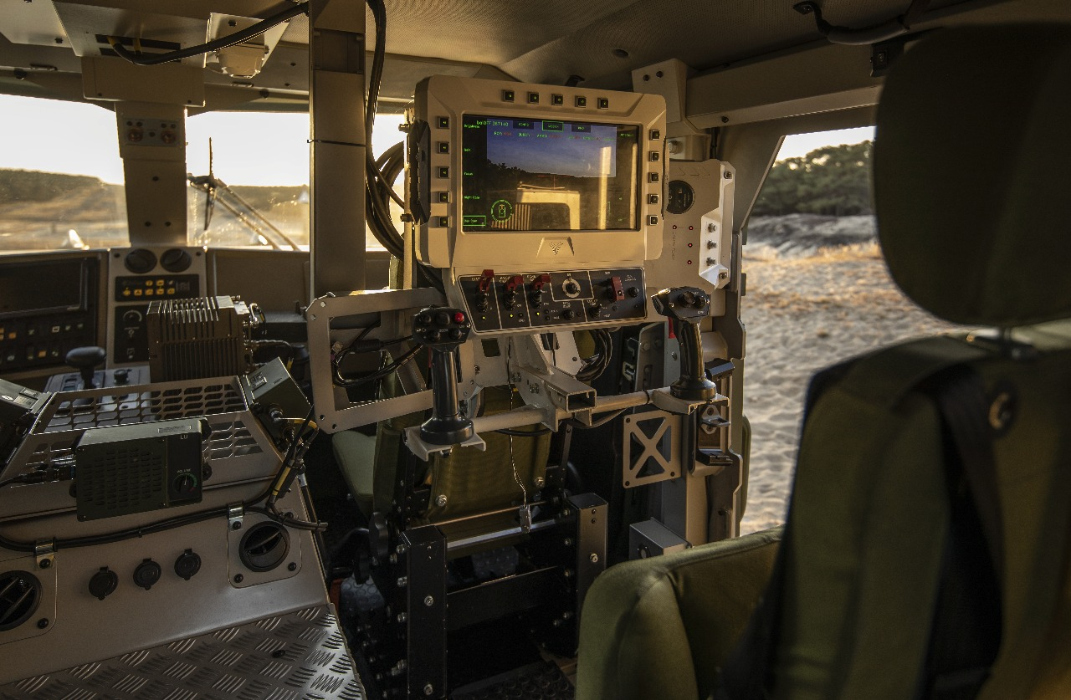
RCWS
(Система оружия с дистанционным управлением)
КАННА – 50RCWS (12,7 мм/7,62 мм/5,56 мм)
Клиент:МинистерствоОборона
Словакии и Чехии
Ключевые особенности:
Собственные баллистические вычисления, сервопривод и логика стабилизации (с европейским партнером).
Полностью местное производство в Индии
Защита экипажа: Полностью над головой CANNA 50.
ВысокийЛоФТочность: система SRCS последнего поколения, оптимизированная для универсального использования.
ЛоФ&LoSСтабилизация: усовершенствованная архитектура цифрового сервопривода и стабилизации.
Вариативность крепления: Совместимость с калибрами всех производителей.
Модульная обойма для боеприпасов: до 540 патронов калибра 12,7 мм.
Соответствует MIL-STD и баллистической защите STANAG 4569, уровень II.
Зоны безопасной стрельбы: настраивается оператором
Передача технологий (ТоТ): Готов к использованию на объектах клиента
Ручной режим для эксплуатационной гибкости

Slide 18
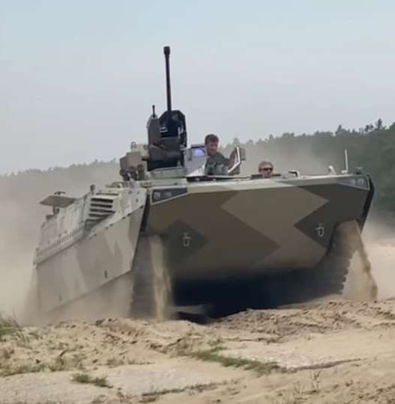
Револьверная система
30-мм турель
Одноместная турель - возможность калибра 30 мм
Универсальная совместимость: разработан для гусеничных и колесных боевых машин (БМП-1, БТР-70/80, ОТ-64 и т. д.).
Готовность к будущему: нацеленность на более высокие калибры и системы вооружения ПВО
Всепогодная эксплуатация: надежность при температуре от -30°C до +50°C, днем ​​и ночью, даже в движении.
Поворот на 360° и угол наклона от -4° до +50° для максимальной гибкости стрельбы.
Модульная конструкция: сварная конструкция с установленным снаружи вооружением.
Расширенное управление огнем: электрическое управление оружием с резервным ручным управлением.
Crew-Centric: Вмещает сиденье наводчика, магазины с боеприпасами и системы управления.
Высокая эффективность: сильная баллистическая защита, малый вес и модульность.
Глобальная привлекательность: оптимальный выбор для вооруженных сил по всему миру

Slide 19
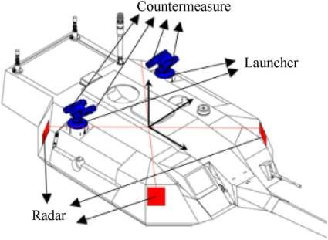
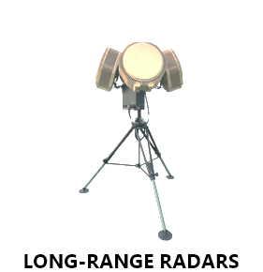
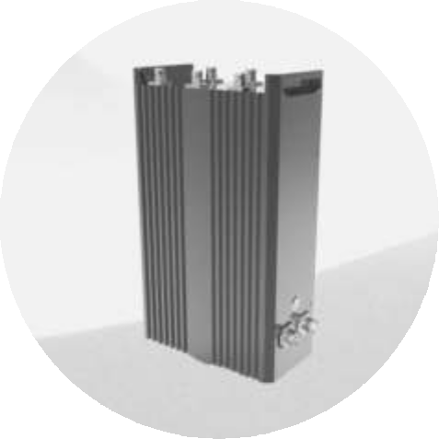
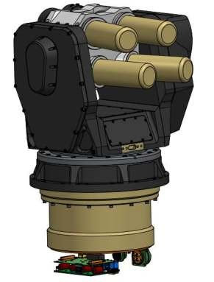
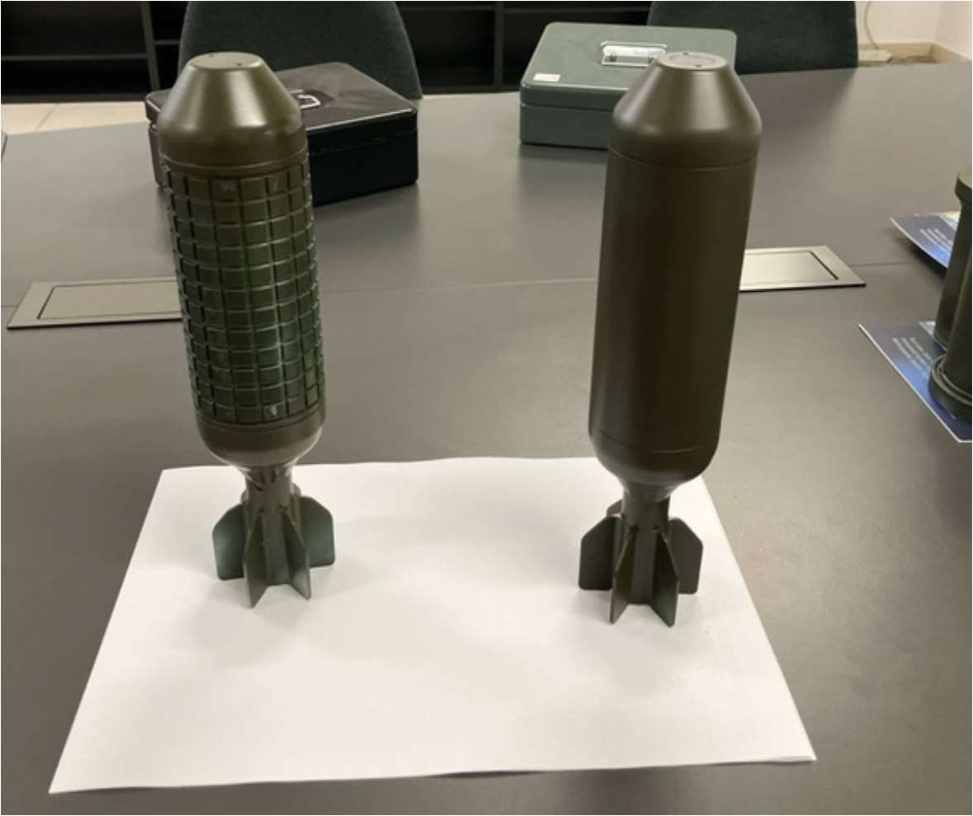
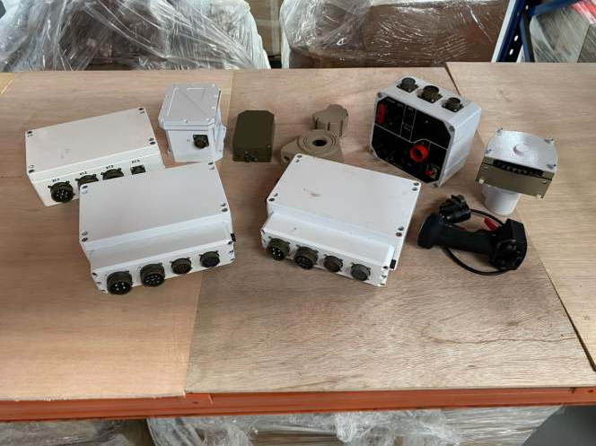
Система активной защиты (АПС)
APS— это передовые оборонные технологии, предназначенные для обнаружения, перехвата и нейтрализации приближающихся угроз, таких как снаряды, ракеты и противотанковые управляемые ракеты. Эти системы повышают живучесть бронетехники и защищают бортовой персонал, используя комбинацию методов обнаружения, разрушения и перехвата.
Подсистемы АПС:
Радарная подсистема – для обнаружения и идентификации угроз.
Подсистема помех – для операций мягкого уничтожения
Подсистема противодействия/пусковой установки – для операций жесткого уничтожения.
Боеприпасы – для тяжелых операций по уничтожению
Системы управления огнем - для баллистических алгоритмов.
Jammer
Launcher
Ammunition
Fire Contrl Sys

Slide 20
ADSL РЕШЕНИЯ ДЛЯ ПРОТИВ ДРОНОВ
Введение
В ответ на растущую угрозу, которую враждебные дроны представляют для критической инфраструктуры и национальной безопасности, ADSL разработала передовые многоуровневые решения по борьбе с дронами, предназначенные для быстрого обнаружения, точного отслеживания и надежной нейтрализации несанкционированных воздушных угроз.
Это отечественное решение объединяет передовые радиолокационные технологии, средства радиопомех, электрооптическое/инфракрасное (EO/IR) наблюдение, дроны-перехватчики и механизмы жесткого уничтожения, обеспечивая комплексную защиту стратегических объектов, приграничных территорий и особо важных зон. ADSL предлагает нижеуказанный широкий спектр решений для борьбы с дронами.
Ручная система противодействия дронам (HCDS)
Переносная противодронная система (ПЗРК)
Система защиты от дронов Net-Catcher (NCADS)
Автомобильная система защиты от дронов (VMADS)
Инфразащитная система защиты от дронов (IPADS)
6. Пограничный надзор и охрана периметра

Slide 21
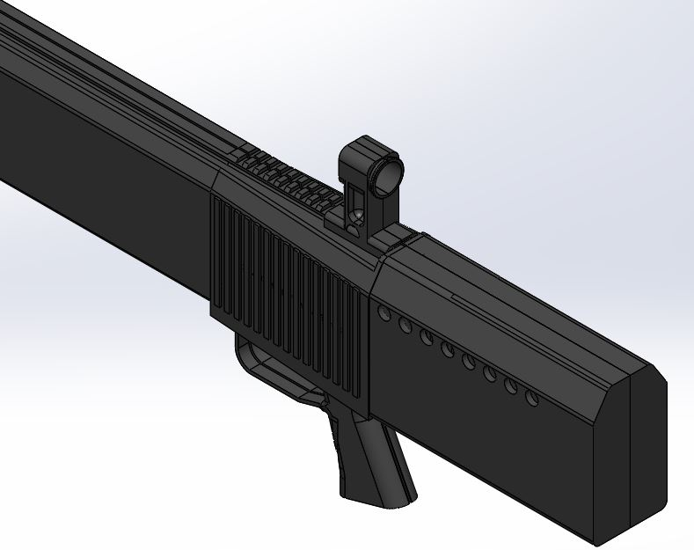
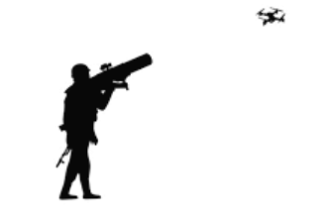
РУЧНАЯ СИСТЕМА ПРОТИВ ДРОНА (HCDS)
Обзор системы
Компактная, портативная, переносимая одним человеком система, подходящая для работы в полевых условиях.
Быстрая нейтрализация несанкционированных или враждебных дронов.
Перехватывайте и выводите из строя дроны на коротких и средних дистанциях без физического уничтожения.
Эффективное решение в тактических операциях, охране границ и VIP-охране.
Ключевая особенность
Многодиапазонные радиочастотные помехи с частотами400 МГц – 2,4ГГц, в шести каналах..
Быстрое развертывание и ввод в эксплуатацию в течение нескольких секунд.
Форм-фактор для стрельбы с плеча или винтовки со спусковым крючком.
Рабочая дальность обнаружения до 7 км и постановки помехдо3 км (прямая видимость).
Обновляемая библиотека на основе угроз для обнаружения всех разновидностей дронов.
Обнаруживайте более 10 дронов одновременно.
Отключает прием GPS/ГЛОНАСС/Galileo целевыми дронами, вызывая дезориентацию или автоматическую посадку.
Встроенный диагностический дисплей или светодиодные индикаторы состояния системы и состояния батареи.
Вес до 6 кг для использования одним оператором

Slide 22
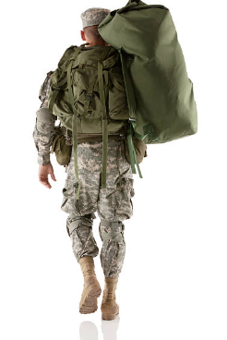
ПЕРЕНОСНАЯ ПРОТИВОДРОННАЯ СИСТЕМА (ПЗРК)
Система MPADS представляет собой комбинацию двух подсистем:
Устанавливаемый на рюкзаке блок обнаружения дронов
Ручной блок направленной помехи
Ключевая особенность:
Устанавливаемый на рюкзаке блок обнаружения дронов
Обнаружение радиочастотных сигналов на 360° с классификацией сигналов (2,4 ГГц, 5,8 ГГц, GNSS, пользовательские каналы C2)
EO/IR-камера (опция) для визуального подтверждения и пассивного отслеживания
Дальность обнаружения: до 7 км в зависимости от местности и размера дрона
Обнаружьте дронов менее чем за 10секунды.
НизкийМенять(размер, вес и мощность) с бесшумной работой
Оповещения в режиме реального времени с помощью звуковой, визуальной и вибрационной обратной связи на носимом или мобильном дисплее.
Зашифрованная связь с блоком помех и центральным командованием, если необходимо.
Ключевая особенность:
Ручной блок направленной помехи
Многодиапазонное глушениенапример.GNSS, 2,4 ГГц, 5,8 ГГц и пользовательские радиочастотные диапазоны.
Система поддерживает глушениефуг частотадиапазоны от 400 МГц до 2,4 ГГц одновременно в 3-6 каналах.
Направленная антенна с высоким коэффициентом усиления для точного поражения цели
Эффективная дальность постановки помех до 1,5 - 2км(LoS)
Работа по триггеру с защитной блокировкой и переключателем режима (прерывание/отключение)
Питание от аккумулятора (с возможностью замены на месте), время работы >1 часа.
Прочный для использования одним человеком в боевых условиях.

Slide 23
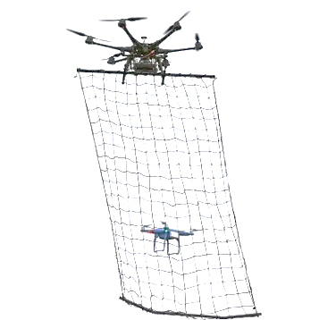
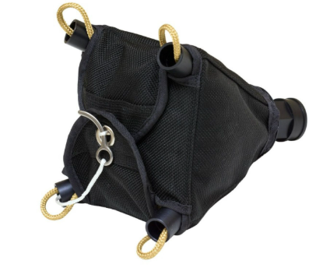
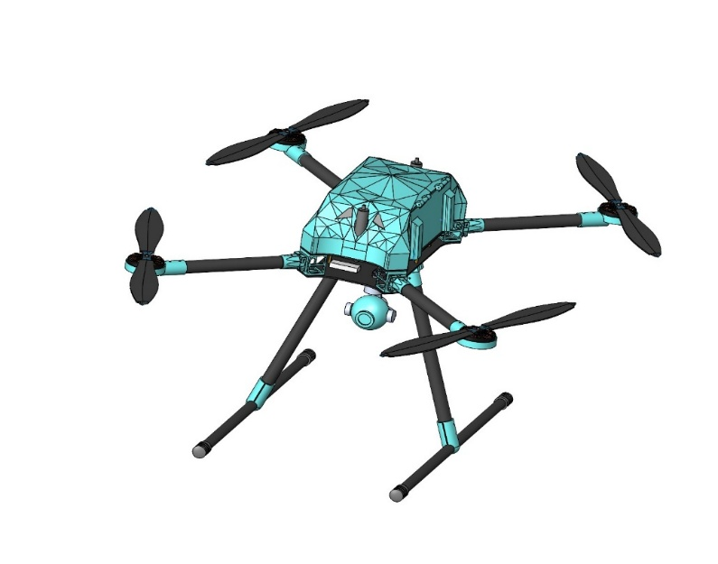
СИСТЕМА ПРОТИВОДРОННОЙ СИСТЕМЫ СЕТИ-ЛОВУШНИКА (NCADS)
Обзор системы
Усовершенствованное решение перехвата, устанавливаемое на дронах, предназначенное для захвата вражеских дронов в целости и сохранности с помощью механизма сетевой стрельбы.
Развертывание сети для опутывания, вывода из строя или буксировки целевого дрона в безопасное место.
Перехватывайте и выводите из строя дроны на расстоянии видимости без физического уничтожения.
Позволяет безопасно возвращать вражеские БПЛА для судебно-медицинской экспертизы, извлечения данных или утилизации.
Ключевая особенность
Многороторный БПЛА сЭО/ИК-камера для визуального обнаружения целеймощность и система запуска сети.
Связь на частоте 2,4 ГГц/5,8 ГГц, шифрование AES-256, канал передачи данных на расстоянии 4–5 км.
Автономное обнаружение и сопровождение целей с помощью искусственного интеллекта.
Дальность действия дрона до 2-3 км (прямая видимость).
Сетка для стрельбы, чтобы сбить дрон за счет запутывания несущих винтов.
Размер неттоДиаметр 3-5 м, Нейлон
Эффективная дальность: 10–30 метров от дрона-мишени.
Захват и буксировка дрона-мишени на базу.

Slide 24
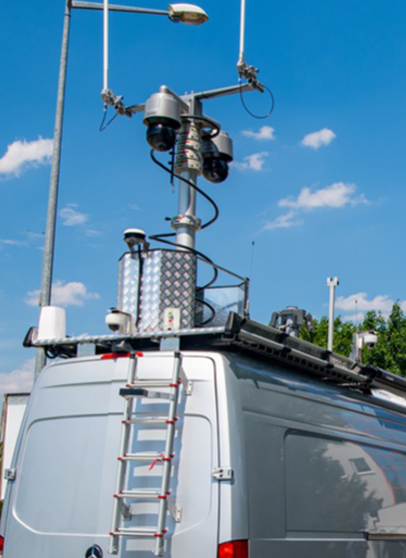
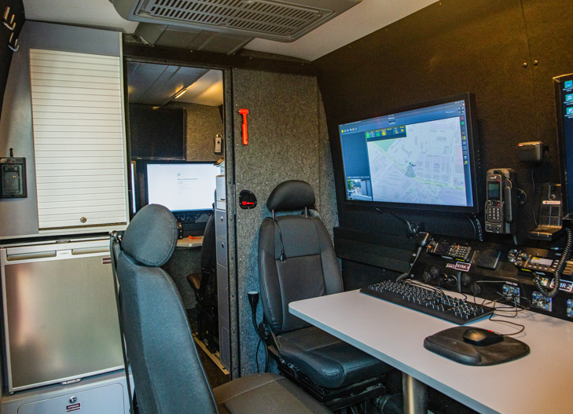
VEHICLE MOUNTED ANTI DRONE SYSTEM
Обзор системы
Новейшая мобильная платформа, предназначенная для обнаружения, отслеживания и нейтрализации беспилотных летательных аппаратов (БПЛА) и дронов.
Системы интегрированы с радаром, прицелом, радиоэлектронной борьбой и оружием направленной энергии, чтобы обеспечить комплексную защиту от угроз беспилотников.
Ключевая особенность
Мобильность и быстрое развертывание
Автоматическое обнаружение и классификация
АвтоматическийНейтрализация
Способностьнейтрализоватьрои дронов
Подходит для быстрого развертывания в аэропорту, зоне полевых операций и среди гражданского населения для защиты от потенциальных атак дронов.

Slide 25
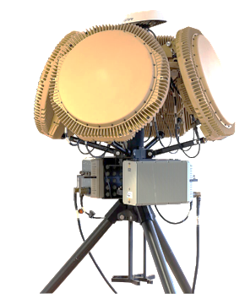
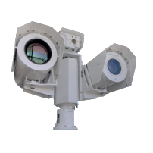


Система дронов для защиты инфраструктуры (IPDS)
КлючОсобенность
3D-радар наблюдения
Покрытие по азимуту 360°
Дальность обнаружения: до 5–15 км (настраиваемая)
Отслеживает несколько целей одновременно
Электрооптическая/инфракрасная (EO/IR) система прицела
Визуальная идентификация и автоматическое отслеживание угроз, угрожающих дронам.
Возможность дневного/ночного видения.
Лазерный дальномер (опция)
Модуль радиочастотного обнаружения и подавления
Обнаруживает частоты связи дронов (2,4 ГГц/5,8 ГГц)
Глушит GNSS и радиочастотные связи, чтобы отключить управление дроном
Нарушается связь дрона с оператором
Система жесткого убийства
Нейтрализация враждебных дронов с помощью кинетических нарушений.
Оружие направленной энергии (лазер)
Net-Gun Launcher или кинетическое убийство с минимальным побочным ущербом.
Подразделение командования и управления (C2)
Централизованная обработка и координация данных об угрозах и действиях системы.

Slide 26



Пограничный надзор и охрана периметра
Обзор системы
Комплексный, многоуровневыйзащитарешения, предназначенные для обеспечения безопасности чувствительных объектов, таких как авиабазы ​​и пограничные посты.
Электрический умный силовой забор-Оснащен детектором вибрации для начального уровня безопасности.
Инфракрасные и тепловизионные камеры высокого разрешения-Интегрирован со встроенной видеоаналитикой для обнаружения вторжений в режиме реального времени.
Системы обнаружения подземной вибрации-Используйте подземные оптоволоконные кабели для выявления угроз, в том числе при прокладке туннелей.
Радары-Интегрирован с входами радара и датчиков для автоматического обнаружения и отслеживания целей в сложных условиях местности и погодных условиях.
Командный центр управления-Использует аналитику на основе искусственного интеллекта для фильтрации ложных тревог и обеспечивает отслеживание злоумышленников в реальном времени с помощью 3D-картографии и координирует действия быстрого реагирования.
Специализированные дроны наблюдения-Обеспечьте воздушный мониторинг и улучшите ситуационную осведомленность в режиме реального времени.

Slide 27





Платформа&Парашютная система для десантирования с воздухадля грузового самолета C130
Система тяжелого падения – 20T
Клиент:
МинистерствоОборона(ИНДИЯ)
Цель:
Предназначен для десантирования техники массой до 20 тонн с грузового самолета С130.
Ключевые компоненты:
Алюминиевая сверхпрочная конструкция (на основе экструзии)
Прецизионные механизмы (сотовые, таймерный механизм)
Парашютная система
Тяжелое производство, экструзия, ковка, механическая обработка
Основные подсистемы:
Платформенная система:
Для паллетирования и крепления боевой техники и грузов
Обеспечивает крепление парашютной системы.
Парашютная система:
Извлекает и замедляет платформу с полезным грузом во время сброса с самолета.
Страны, имеющие парк самолетов C130:
США, Австралия, Канада, Индия, Италия, Великобритания, Бахрейн, Бангладеш, Дания, Франция, Германия, Ирак, Израиль, Южная Корея, Кувейт, Норвегия, Оман, Катар, Саудовская Аравия, Тунис, Новая Зеландия, Индонезия, Филиппины и Египет.

Slide 28


Сброс военно-морского груза
Сбрасывание военно-морских грузов - это доставка грузов на корабли военно-морских сил в море с использованием парашютов или техники на малой высоте, позволяющая быстро пополнить запасы во время операций, гуманитарных миссий или когда стыковка невозможна.
Клиент:
INS KARNA, МинистерствоОборона(ИНДИЯ)
Проблемы:
Точность и таргетинг
Погода и морские условия
Ограничения парашютной системы
Навигация и связь
Ограничения платформы
Ключевые виды деятельности:
Ремонт платформы
Новый ремешок
Сделан новый тройной кабель
Пиропатрон и кабель платформы (электроника)

Slide 29


Тормозной парашют иВоенный боевой парашют
Клиент:
Министерство обороны
Тормозные парашютыТакже известные как тормозные парашюты или тормозные парашюты, представляют собой небольшие парашюты, которые используются для быстрого снижения скорости объекта. Они обычно используются в авиации, космосе и автоспорте, где обычные тормозные системы недостаточны или невозможны.
Как партнер по развитию и производству (DCPP), мы получили заказ на прототип на 15 единиц. После успешного тестирования мы обеспечим передачу технологии (ТоТ) для будущих заказов.
MCPS (парашютная система для переноски человека)— специализированный военный парашют, предназначенный для безопасного переброски личного состава в полной боевой экипировке с самолетов. Он обеспечивает контролируемый спуск, маневренность и безопасную посадку в сложных условиях, таких как леса, водоемы и большие высоты.
MCPS позволяет спецназу использовать снаряжение, используя такие методы, как HAHO, HAMO и HALO.
Он соответствует международным стандартам, соответствует рекомендациям по тестированию PIA.
Одобрено Центром военной летной годности

Slide 30


Самоходный гидравлический погрузчик с платформой
Клиент:МинистерствоОборона(ИНДИЯ)
Испытания:Индийские ВВС
Спроектированный, разработанный и поставленный ADRDE, HPL используется для погрузки и разгрузки тяжелых грузов с самолетов. Это также облегчает транспортировку грузов из воздушного порта на взлетно-посадочную полосу самолета.
ЧАСПл это sелж-пропеллед фор траспортатяон ож мах.20000 кг ожСаридти-лоад, шятчас йе фоллошянг спеед ранге:
тынлобъявлениеен жоршард спэээд = 32 кдепутатчас (мах)
тынлобъявлениеен реверсе спэээд = 10 кдепутатчас (мах)
лкучаед плвжорм спэээд = 15 кмпчас (мах)
Овералл Дименсянас ож ЧАСПЛ:
ленетчас: 10,130 мм
Втядтчас (ПлатфоРМ): 2,870 мм
ВтяDTчас(Овер Тйрес): 2,580 мм
(яв) ЧАСеягчаст: 2,430 мм

Slide 31


OUR PRESENCE
Подключение стремления и приведение инновации

Slide 32


























CLIENTS
GOVERNMENT MINISTRIES
ОБОРОНА И АВИАЦИОННАЯ ПРОМЫШЛЕННОСТЬ (Государственные предприятия)
OEM-производители
ШТАТЫ И ГОСУДАРСТВЕННОЕ УПРАВЛЕНИЕ ПОЛИЦИИ

Slide 33




Наши сертификаты
Стремление к совершенству и прогрессу

Slide 34

Наши сертификаты
Стремление к совершенству и прогрессу

Slide 35

Thank You.
Jai Hind !

